Slide 1
Data adalah lorong pembuktian dan kebenaran
Membangun Model Prediksi Risiko Kredit
by Ahmad Ramadhani
Final Project VIX ID/X Partners

Slide 2
Misi Kita: Mengapa Kita Butuh Model Ini?
Masalah Bisnis
Setiap pinjaman 'Charged Off' (Gagal Bayar) adalah kerugian finansial langsung bagi perusahaan. Kita perlu sistem yang dapat memprediksi risiko sebelum keputusan pinjaman diambil.
Kerugian Finansial
Setiap pinjaman gagal bayar berdampak langsung pada profitabilitas perusahaan.
Sistem Peringatan Dini
Membangun deteksi risiko tinggi SEBELUM pinjaman disetujui untuk mencegah kerugian.

Slide 3
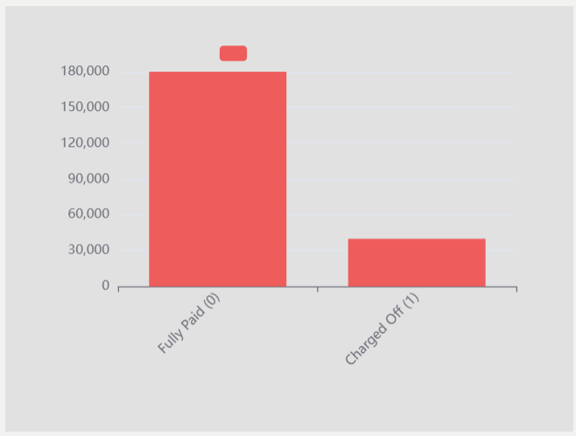
Tantangan Tersembunyi: Menemukan Jarum di Tumpukan Jerami
Imbalanced Data
Kasus 'Charged Off' sangat langka dibanding 'Fully Paid'. Ini berbahaya karena model bisa 'malas' dan gagal mendeteksi risiko.
Hidden Challenge
Menemukan pola dalam data yang sangat tidak seimbang memerlukan pendekatan khusus.

Slide 4
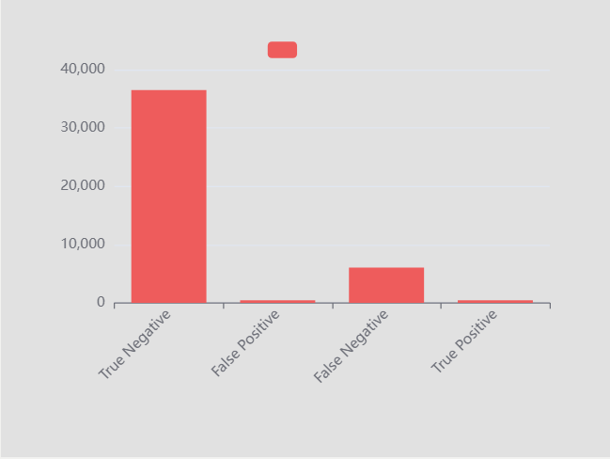
Upaya Pertama: Model Baseline (Gagal Total)
Baseline Model Performance
Model pertama memiliki Akurasi 85.8%, tapi ini menipu. Lihat matriks kebingungan - model ini gagal mendeteksi 6.054 kasus 'Charged Off'. Recall-nya hanya 5.19%. Model ini tidak berguna untuk bisnis.
False Negative: 6.054 kasus berisiko tidak terdeteksi!

Slide 5
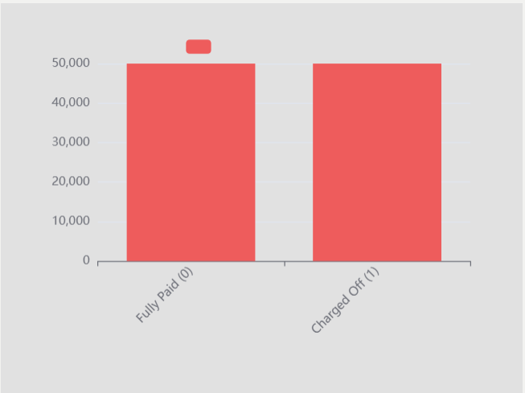
Solusi: Menggunakan Teknik SMOTE
SMOTE Technology
Synthetic Minority Over-sampling Technique menciptakan data sintetis 'Charged Off' secara cerdas untuk melatih model.
Data Seimbang
Sekarang data training kita memiliki distribusi 50:50 antara 'Fully Paid' dan 'Charged Off'.

Slide 6
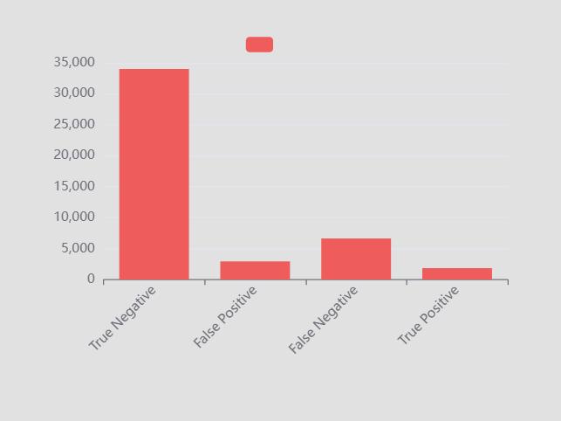
Hasil Akhir: Model yang Jauh Lebih Peka
Final Model Performance
Setelah dilatih ulang dengan data SMOTE, hasilnya luar biasa. Jumlah kasus 'Charged Off' yang berhasil ditangkap meningkat drastis dari 441 menjadi 1.847 kasus! Recall meningkat menjadi 21.74%.
True Positive meningkat 319% - deteksi risiko jauh lebih baik!

Slide 7
Bukti Kemenangan: Perbandingan Kinerja
Ini adalah slide terpenting. Akurasi total memang turun, tapi Recall—kemampuan 'menangkap' risiko—meningkat secara dramatis. Ini adalah peningkatan performa yang signifikan untuk bisnis.
Metrik | Model Baseline | Model Final (SMOTE) | Peningkatan Akurasi
Akurasi | 85.8% | 77.5% | -8.3%
Recall (Charged Off) | 5.19% 🔴 | 21.74% 🟢 | +318.82%
True Positive | 441 | 1,847 | +319%
False Negative | 6,054 | 6,648 | -9.8%

Slide 8
Kesimpulan: Model Siap Bekerja
Pencapaian Utama
Berhasil membangun model yang efektif mendeteksi risiko dengan peningkatan Recall sebesar +318.82% dari baseline.
Model Deployment
Model final disimpan sebagai model_final_rf.pkl, siap untuk diimplementasikan dalam sistem produksi.
Business Impact
Implementasikan model ini untuk menyaring aplikasi pinjaman baru dan mengurangi kerugian finansial secara signifikan.
Risk Mitigation
Mencegah pinjaman berisiko tinggi sebelum disetujui.
Financial Protection
Mengurangi kerugian dari pinjaman gagal bayar.
Production Ready
Model telah siap untuk deployment dan integrasi.

Slide 9
Terima Kasih
Ahmad Ramadhani | Data Science Portfolio
Contact: ahramadhani9090@gmail.com
Ready to bring data-driven insights to your organization!

